Slide 1
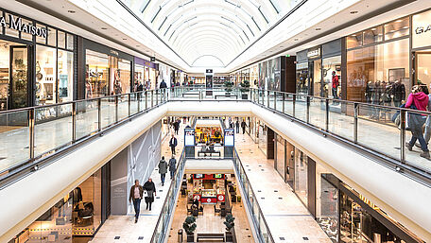
SCHAUFENSTERBUMMEL

Slide 2

(Übungsheft Seite 64)

Slide 3
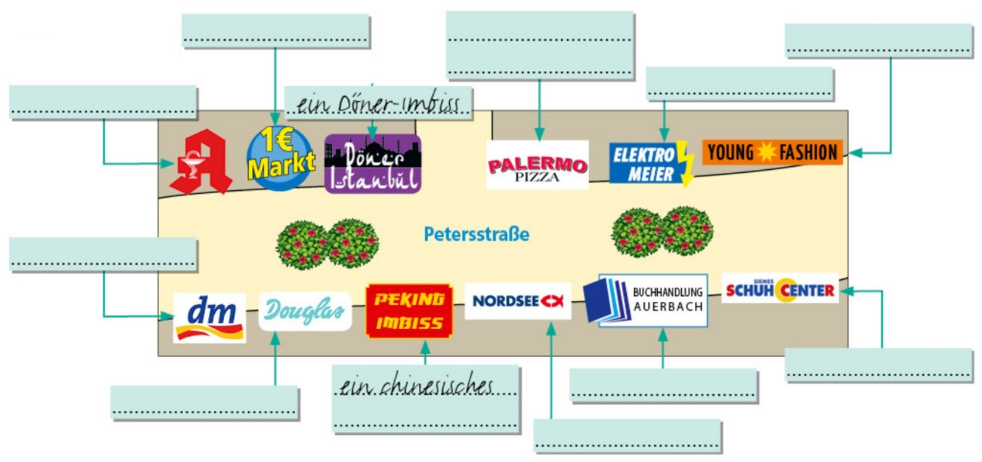
ein Ein-Euro-Markt
eine Pizzeria
ein Modegeschäft
ein Elektrogeschäft
eine Apotheke
ein Drogeriemarkt
ein Schuhgeschäft
eine Buchhandlung
eine Parfümerie
Restaurant
ein Fischrestaurant
In der Petersstraße ist …

Slide 4

das Geschenk
schenken

Slide 5

(Arbeitsblatt)

Slide 6




Schaufensterbummel
 Wie viele Personen hörst du?
    1  2  3  4  5  6
…………………. …………………. …………………. ………………….
 Welche Eigennamen hörst du? (Vorname / Familienname / Stadt / Land …)
.............................................................................................................................
.............................................................................................................................
 Welche Wörter verstehst du?
.............................................................................................................................
.............................................................................................................................

Slide 7
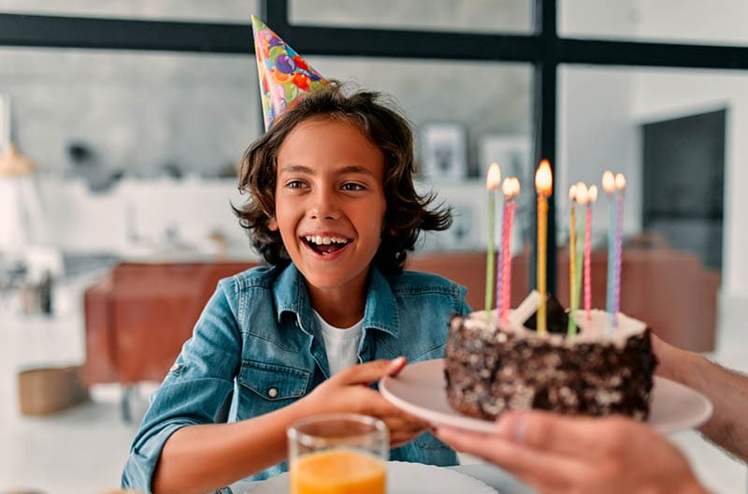
Warum treffen sich heute Markus, David,
Meike und Ayten in der Einkaufspassage?
???

Slide 8
Markus
David
Meike
Ayten

Slide 9
(Übungsheft Seite 64)

Slide 10
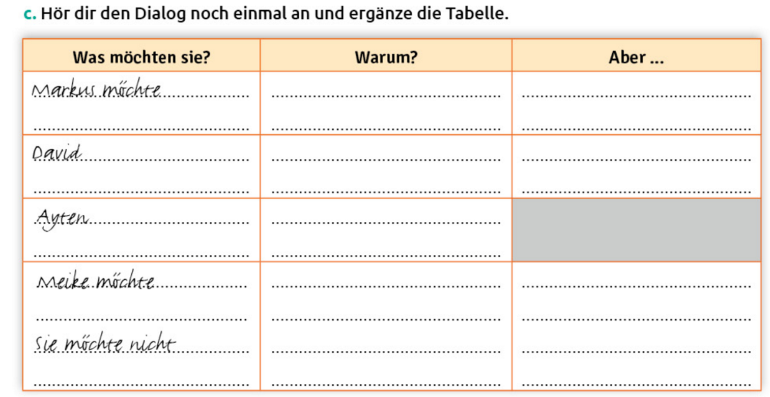
Zum Döner-Imbiss gehen
Er / sie will Duschgel kaufen.
zu Douglas gehen
Er / sie ist hungrig.
etwas essen
Er / sie will Kopfhörer kaufen.
zu Auerbach gehen
Er / sie will einen Roman kaufen.
zu Elektro
Meier gehen
Er / sie macht Diät.

Slide 11
Er ist hungrig.
Er darf ...
etwas essen
zu Elektro
Meier gehen
Er will Kopfhörer kaufen.
Yannicks Schwester …
zu Douglas gehen
Sie will Duschgel kaufen.
Sie will einen Roman kaufen.
Yannick …
zu Auerbach gehen
zum
Döner-Imbiss gehen
Sie macht Diät.

Slide 12

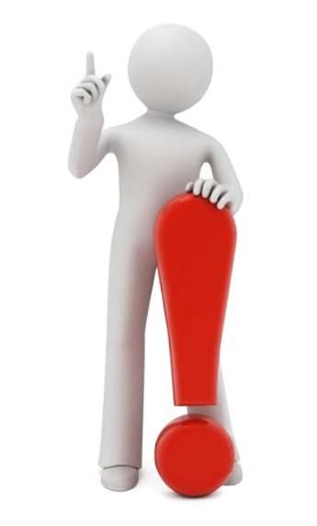
Warum möchte Markus etwas essen?
Er ist hungrig.
V2
Markus möchte etwas essen,
weil
er hungrig ist.
Vf

Slide 13
Warum möchte David zu Elektro Meier gehen?
Er will Kopfhörer kaufen.
David möchte zu Elektro Meier gehen,
weil er Kopfhörer
kaufen will.

Slide 14
Warum möchte Ayten zu Douglas gehen?
Sie will Duschgel kaufen.
Ayten möchte zu Douglas gehen,
weil sie Duschgel
kaufen will.

Slide 15
Warum möchte Meike zu Auerbach gehen?
Sie will einen Roman kaufen.
Meike möchte zu Auerbach gehen,
weil sie einen Roman
kaufen will.

Slide 16
Warum möchte Meike nicht zum Döner-Imbiss gehen?
Sie macht Diät.
Meike möchte nicht zum Döner-Imbiss gehen,
weil sie
Diät macht.

Slide 17
SCHAUFENSTERBUMMEL
Markus möchte etwas essen, weil …
David möchte zu Elektro Meier gehen, weil …
Ayten möchte zu Douglas gehen, weil …
Meike möchte zu Auerbach gehen, weil …
Meike möchte nicht zum Döner-Imbiss gehen, weil …

Slide 18
Bilan grammatical :
Comment exprimer une cause :
Warum möchte Markus etwas essen?
Er ist hungrig!
 Markus möchte etwas essen, weil er hungrig ist.
V2
Vf
Proposition
principale
Proposition
subordonnée
Dans une proposition subordonnée,
le verbe conjugué est toujours en position finale.

Slide 19
(Arbeitsblatt)

Slide 20
Warum spielt Tim Fußball?  Er ist sportlich.
Tim spielt Fußball, weil ………………………………………………………………………………………………
Warum geht Markus ins Konzert?  Er mag Musik.
…………………………………………………………………………………………………………………………………..
Warum hat Julia einen Hund?  Sie ist tierlieb.
…………………………………………………………………………………………………………………………………..
Warum kauft Iris einen Roman?  Sie liest gern.
…………………………………………………………………………………………………………………………………..
Warum trinkt Thomas eine Limo?  Er hat Durst.
…………………………………………………………………………………………………………………………………..

Slide 21
(Übungsheft Seite 67)

Slide 22
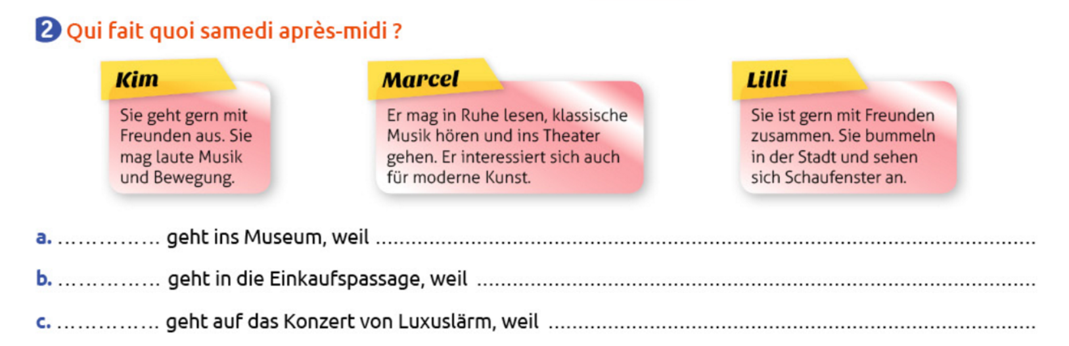

Slide 23
(Buch Seite 67)

Slide 24
